Slide 1
Программа для проверки знаний учеников

Slide 2
Проблемы традиционной проверки:
Преимущества
программы
1:Затрата большого количества бумаги
1:Все работает на ПК
2:Большое количество потраченного времени на
проверку работ
2:Все проверяет программа
3:Возможные ошибки при проверке заданий
3:Программа проверяет
без ошибок
4:Проблемы с почерком
4:Работа пишется на клавиатуре

Slide 3
Для создания данной программы использовались технологии:
Программа создана на языке программирования Python
В программе используются базы данных(SQLlite)
Дизайн программы создан с помощью функции layout
Также в программе используются библиотеки sys, sqlite3 и PyQt6
Технологии

Slide 4
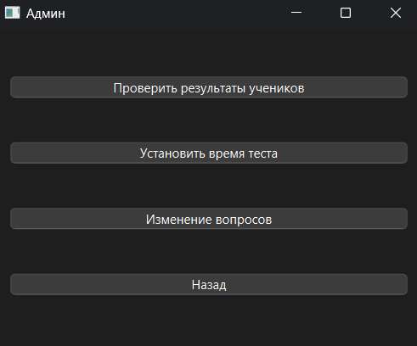
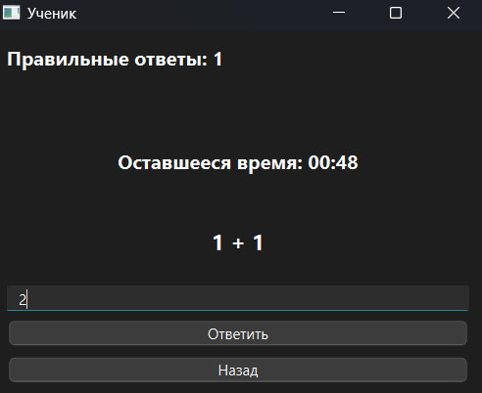
Как работает
Окно Администратора, в котором учитель может добавлять, удалять и проверять задания
Окно участника в котором ученик отвечает на вопросы по оканчанию которых получает оценку
Программа

Slide 5
Дальнейшие планы на проект
Добавить работу с изображениями
Добавление сразу нескольких правильных ответов
Подсказки к вопросам

Slide 6
Спасибо за внимание

